Slide 1
Temporale Analyse von News-Daten und Kursentwicklung
Eine Präsentation von Toni Tanck und Johannes Geisler

Slide 2
Gliederung
Vorgehensweise und Probleme
Ergebnisse
Vorstellung Lösungsskizze

Slide 3
Vorgehensweise und Probleme
Installation sowie Konfiguration von Spark, SparkStreaming und Hadoop (Standalone-Betrieb)
Programmierung und Ausführung von Beispiel-Programmen
WordCount in Spark
WordCount über eine Netzwerkschnittstelle in SparkStreaming
Zugriff auf .csv und .txt-Dateien und Import in HDFS
Einbindung TwitterAPI für SparkStreaming
Stream aktueller Tweets mit #Bitcoin
Probleme: nur Echtzeit möglich, unvollständiges Abfrageergebnis

Slide 4
Ergebnisse

Slide 5
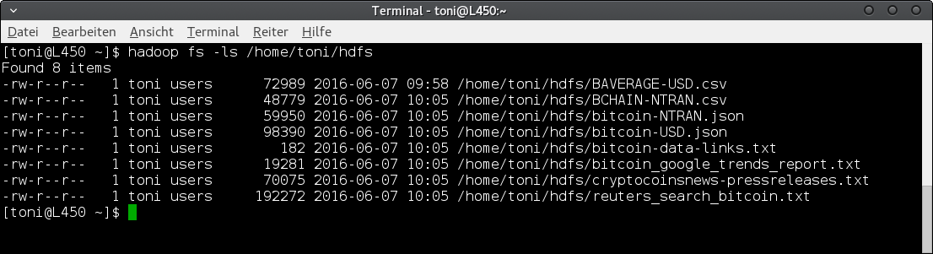
Ergebnisse – HDFS-Import

Slide 6
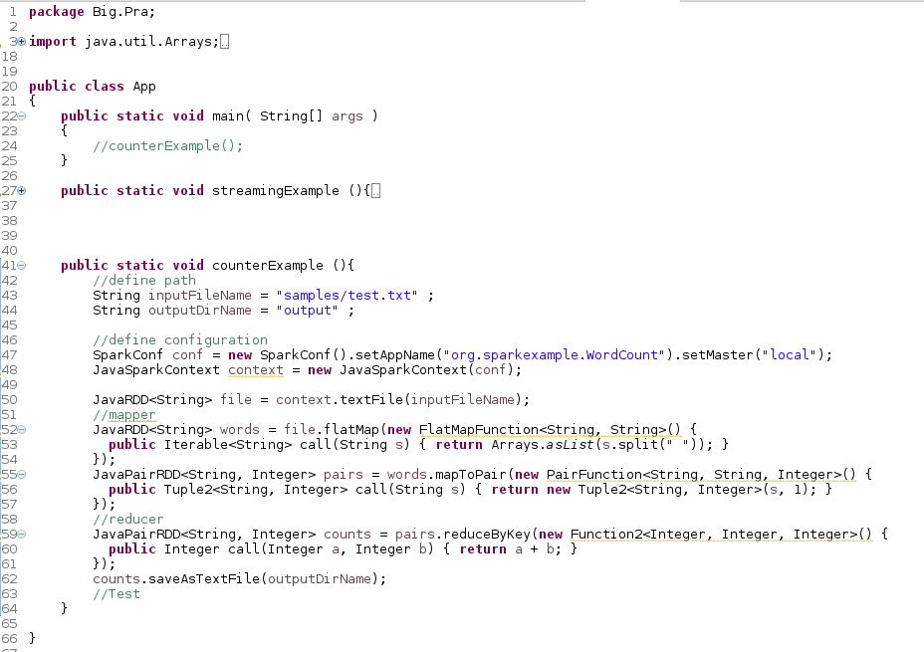
Ergebnisse – WordCount

Slide 7
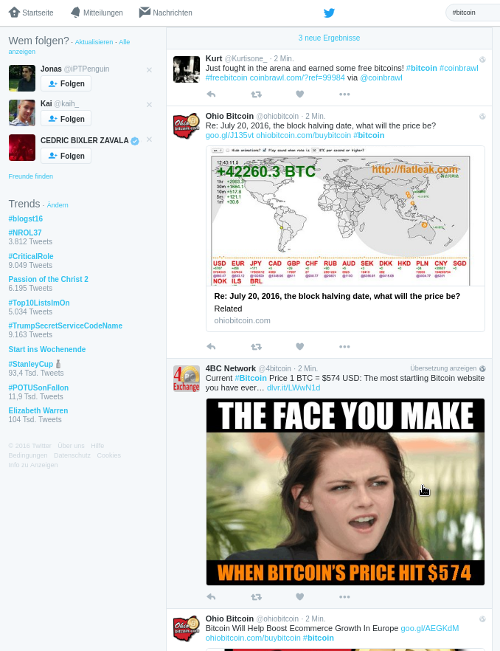
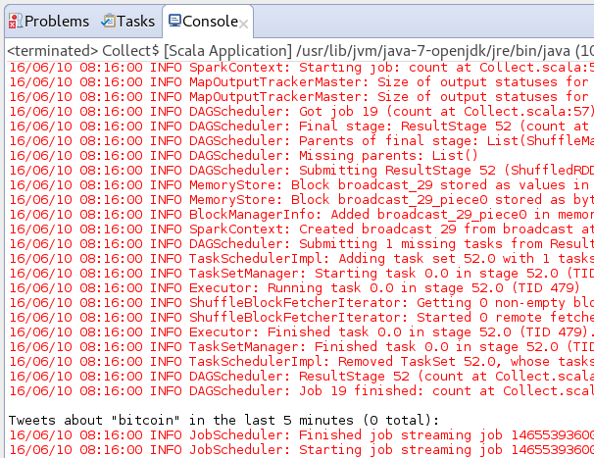
Ergebnisse –Twitter-Stream

Slide 8
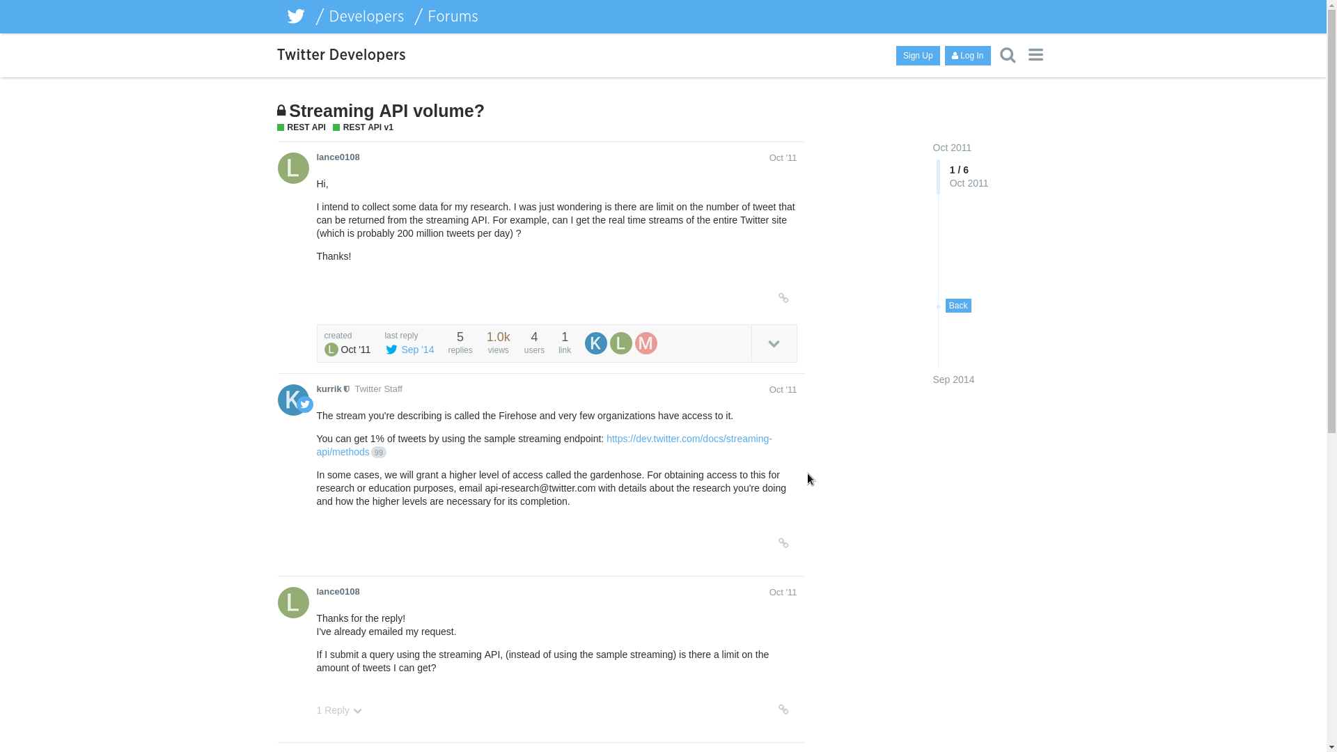

Slide 9
Lösungsskizze

